Slide 1
오픈소스프로젝트 (6단계)
9조
20191255 홍성범
20160921 이재문

Slide 2
목차
개요
설계
구현
구현상 노하우
CheckPoint – 실행 결과
결론
참고문헌

Slide 3
개요
6단계는 다음과 같은 기능을 구현한다.
라즈베리파이에서 온습도 데이터를 서버로 주기적인 POST
이전에는 한 컴퓨터에서 결과를 도출했지만, 이번 단계부터는 라즈베리파이와 기존 컴퓨터 간의 통신을 통해 결과를 도출해본다.
clientPost가 했던 역할을 clientRPI로 대체한다.
라즈베리파이에 온습도 센서를 연결한다.
clientRPI가 온습도 데이터를 서버로 전송한다.

Slide 4
설계
clientPost를 clientRPI로 대체
두 폴더로 나눠서 소스코드를 따로 관리
Makefile도 각각 따로 지정
6단계에서 변경된 부분
<기존 컴퓨터>
<Raspberry Pi>
dataPost.cgi
clientRPI
alarmClient
Database
server
alarmServer
alarm.cgi
dataGet.cgi
clientGet

Slide 5
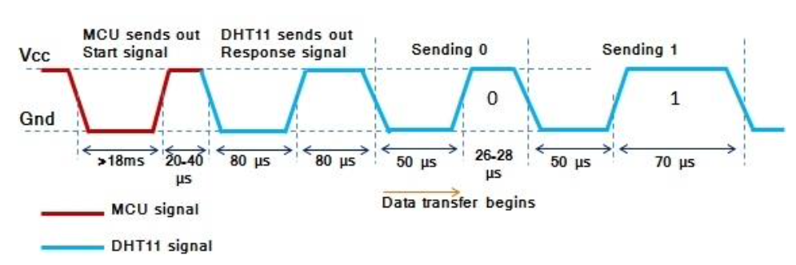
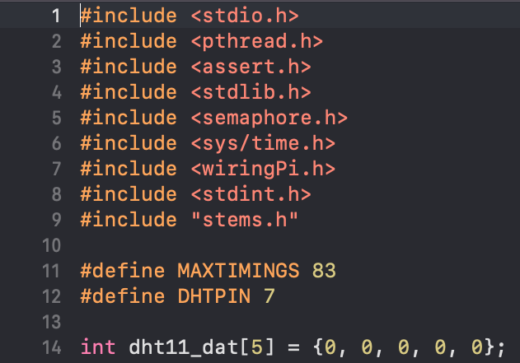
구현
clientRPI.c
wiringPi.h를 include
GPIO PIN을 C언어로 이용할 수 있도록 해주는 헤더파일
stdint.h를 include
read_dht11_dat() 함수 내에 uint8_t type을 사용하기 위해
Line 11, 12
MAXTIMINGS 83 설정
40개 Data bit * 2 = 80 (HIGH + LOW)
3개 Data bit -> response signal + 앞 뒤 low signal
temperature, humidity 정보를 저장할 int형 배열 선언
0, 1번 원소 : humidity 정수부, 소수부
2, 3번 원소 : temperature 정수부, 소수부
4번 원소 : parity bit (전송 과정에서 발생될 수 있는 오류 검사)

Slide 6
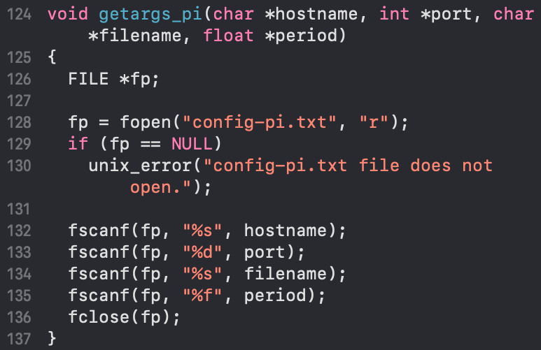
구현
clientRPI.c
getargs_pi 함수
config-pi.txt에서 hostname, port, filename, period 읽어온다.

Slide 7
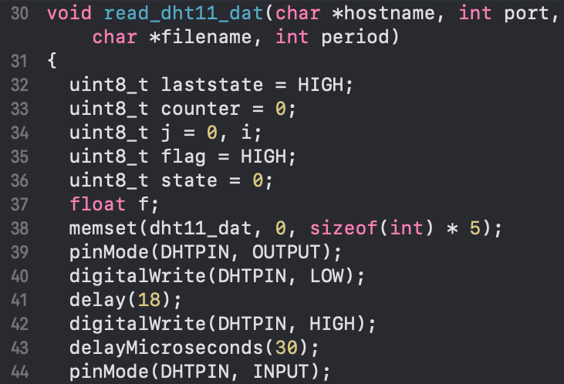
구현
clientRPI.c
온습도를 읽어오는 read_dht11_dat() 함수
uint8_t type = unsigned 8 bit type = unsigned char = 0 ~ 255
이유는?
1. 정의된 변수들이 이후에 음수 사용하지 않음
2. 효율적인 공간 활용
counter는 200까지 활용한다. int8_t로는 불가능(-127, 128)
memset을 통해 메모리 내용을 원하는 크기만큼 dht11_dat로 세팅
Line 39 ~ 43: GPIO PIN에 start신호를 보내준다.
Line 44: 이제 라즈베리파이는 정보를 GPIO PIN으로부터 받아오기 때문에 INPUT으로 pin mode 변경

Slide 8
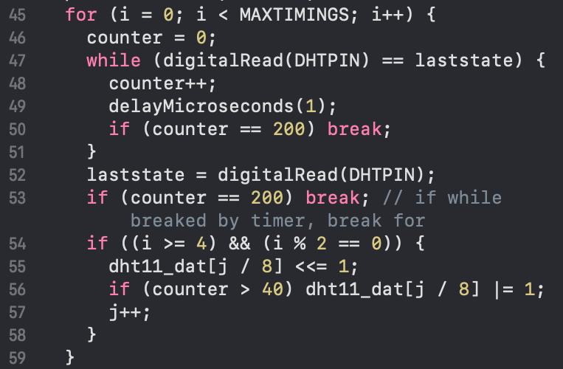
구현
clientRPI.c
온습도를 읽어오는 read_dht11_dat() 함수
Line 47 ~ 53 : laststate와 PIN으로부터 읽어온 값이 같다?
counter를 1us마다 1씩 증가
200us 경과 시에 에러로 판별, 두 번의 break로 for문 탈출
Line 54 ~ 58
조건 : i >= 4 (앞 0, 1, 2, 3 버리기) && 짝수
이유?
i=0일 때 HIGH -> LOW
i=1일 때 LOW -> HIGH
i=2일 때 HIGH -> LOW
i=3일 때 LOW -> HIGH
이제 i=4 부터 Sending 0 구간 HIGH에 다다르게 되고, 여기서 정보를 받을 수 있다.

Slide 9
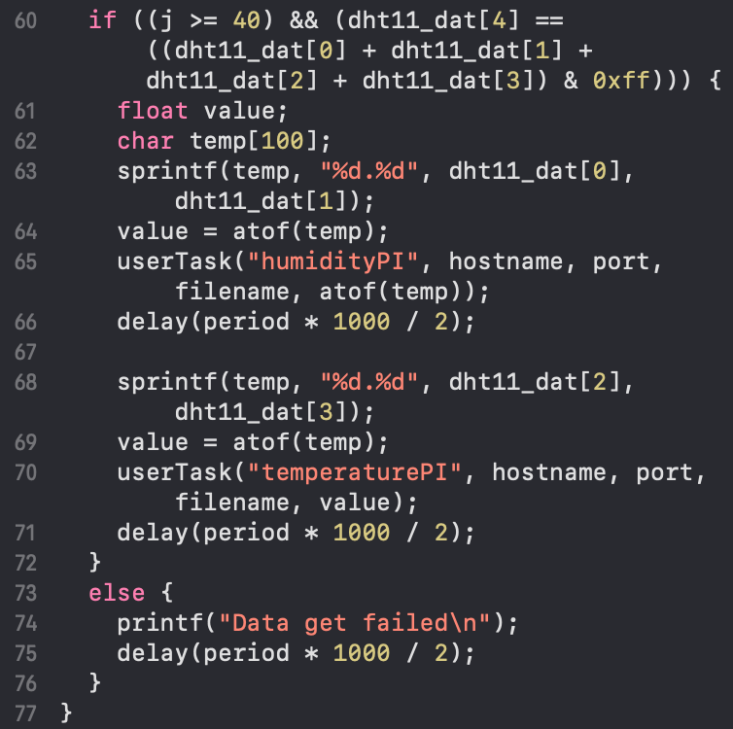
구현
clientRPI.c
온습도를 읽어오는 read_dht11_dat() 함수
Line 60 : j가 40 이상(dht11_dat배열에 정보가 충분히 들어감) + parity bit와 비교하여 오류없이 잘 도착하였는가?
Line 61 ~ 71
dht11_dat에 있는 정보를 이용해 humidity를 value에 저장하여 userTask 함수로 적절한 정보를 보내준다.
받아온 period(주기)의 절반만큼 쉬어준다.
같은 방식으로 temperature 정보를 userTask 함수로 보내주고, 주기의 절반만큼 쉬어준다.
Line 73 ~ 76
parity bit와 비교를 할 때 오류 부분을 파악했거나, 충분한 정보를 온습도 센서로부터 받아오지 못했을 때
에러 문장 출력 후 주기의 절반 쉬어준다.

Slide 10
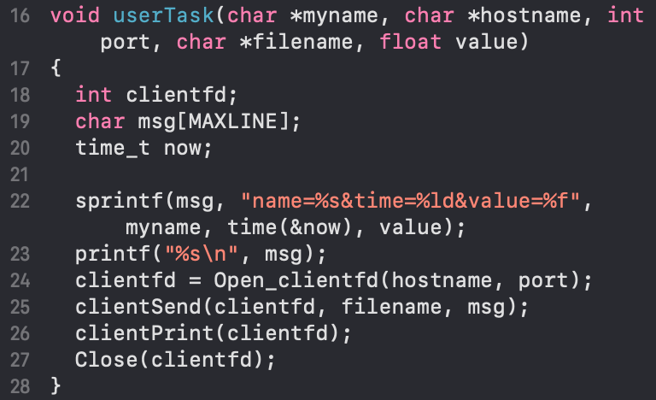
구현
clientRPI.c
userTask 함수
clientPost.c p에서의 userTask와 비슷하다.
이번에는 보내기 전에 msg를 화면에 출력하였다.

Slide 11
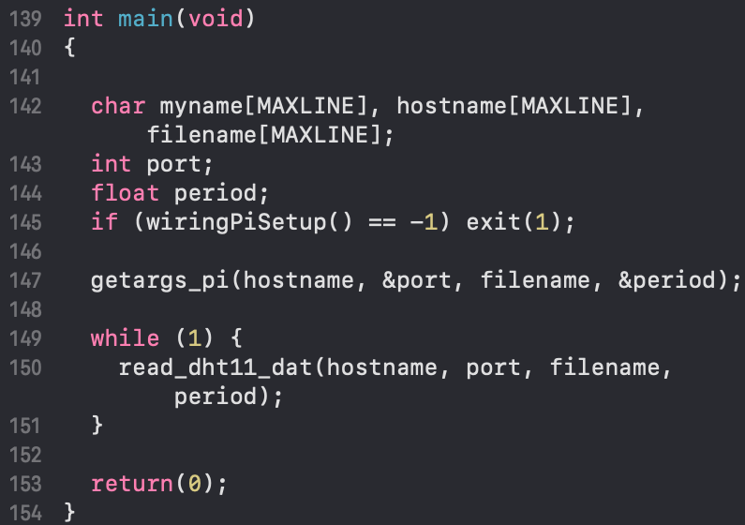
구현
clientRPI.c
main 함수
Line 145: wiringPiSetup()
wiringPi를 사용할 준비를 한다.
Line 149 ~ 151
사용자가 종료하기 전까지 read_dht11_dat 함수를 이용하여 온습도 센서로부터 정보를 받아오고, 그 정보를 서버로 보내주는 작업을 반복한다.

Slide 12
구현상 노하우
6단계 구현 중 발휘되었던 노하우
소스코드들을 client와 server로 분리
Makefile을 각각 폴더에 따라 수정
Mkfifo, Unlink 실행부분 수정
alarmClient.c에서 temperature인지 판별하는 부분 추가
Wifi로 연결된 두 컴퓨터의 ip 주소를 찾는 방법

Slide 13
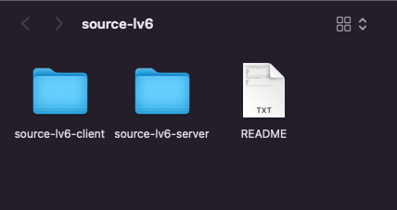
구현상 노하우(1)
소스코드들을 client와 server로 분리
README.txt를 만들어 컴파일하는 방법을 적었다.
raspberry pi에서는 client 폴더를 사용한다.
source-lv6-client 폴더 내에서 make 후에
./clientGet을 통해 알람을 받고, ./clientRPI를 통해 온습도센서를 통해 정보를 받고 서버로 전송
서버로 이용할 컴퓨터에서는 server 폴더를 사용한다.
source-lv6-server 폴더 내에서 make 후에
./server 실행

Slide 14
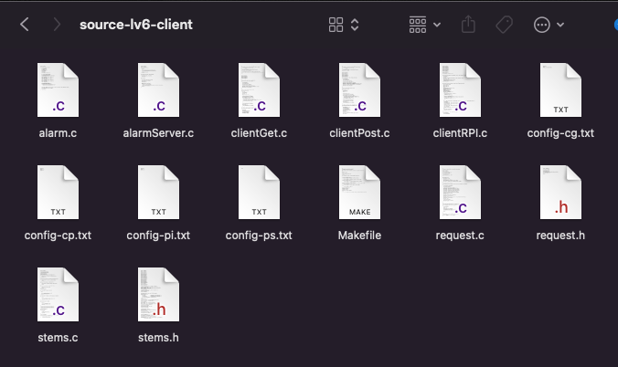
구현상 노하우(2)
source-lv6-client 내부 Makefile 생성
client에서 필요한 소스코드만 남겼음
clientGet.c , config-cg.txt
clientRPI.c , config-pi.txt
clientPost.c , config-cp.txt (일단 남겨두었음)
alarmServer.c , config-ps.txt
alarm.c
request.c , request.h (alarmServer에서 사용)
stems.c , stems.h

Slide 15
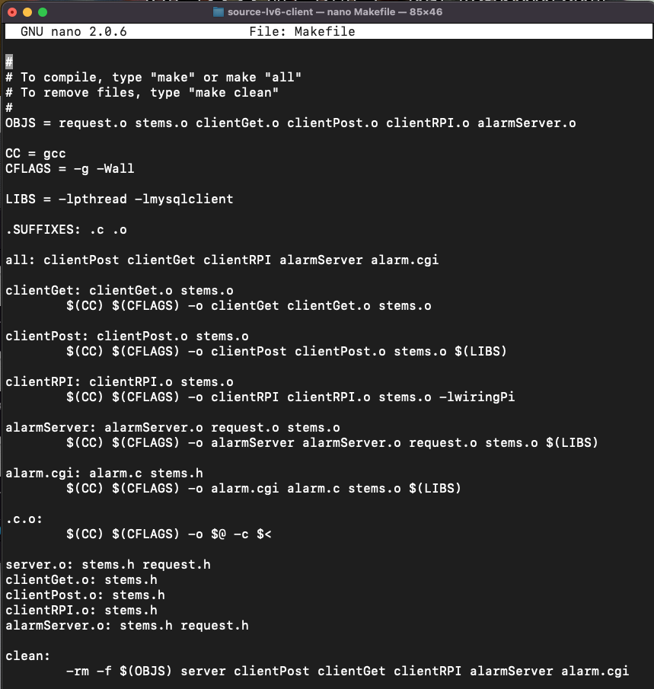
구현상 노하우(2)
source-lv6-client 내부 Makefile 생성
clientRPI에 –lwiringPi를 적어두어 wiringPi 라이브러리를 사용해달라고 명령

Slide 16
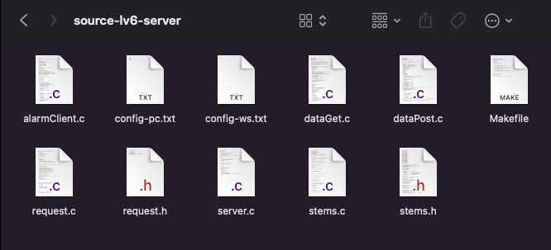
구현상 노하우(2)
source-lv6-server 내부 Makefile 생성
server에 필요한 소스코드만 남겼음
alarmClient.c , config-pc.txt
server.c , config-ws.txt
dataGet.c, dataPost.c
request.c , request.h
stems.c , stems.h

Slide 17
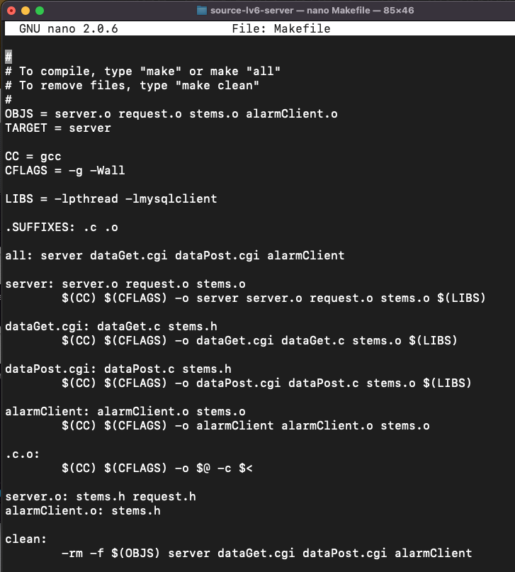
구현상 노하우(2)
source-lv6-client 내부 Makefile 생성
제외된 소스코드에 해당하는 부분은 삭제하고, 나머지 부분은 유지하였음.

Slide 18
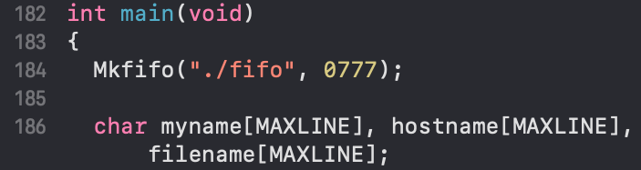
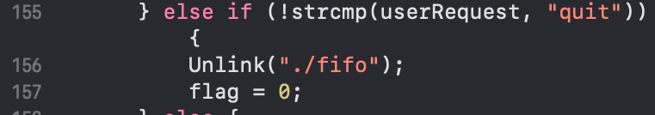
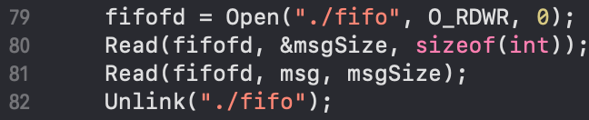
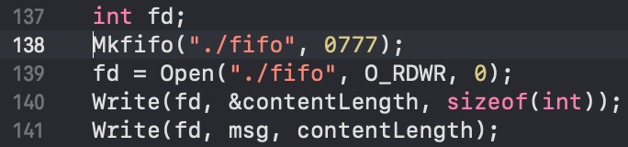
구현상 노하우(3)
Mkfifo, Unlink 실행 부분 수정
이전에는 Mkfifo, Unlink를 모두 clientPost에서 관리하였다.
그러나, client와 server가 분리되는 것을 간과하였음.
결국 이 named pipe는 dataPost.cgi와 alarmClient와의 소통을 위해 필요하기 때문에, 전적으로 server 부분에서 관리되어야 한다.
client 부분에 위치하는 clientPost에서 관리하는 것은 옳지 않다.
<5단계 clientPost에서의 Mkfifo, Unlink 위치>
<6단계 alarmClient에서의 Unlink 위치>
<6단계 dataPost.cgi에서의 Mkfifo 위치>

Slide 19
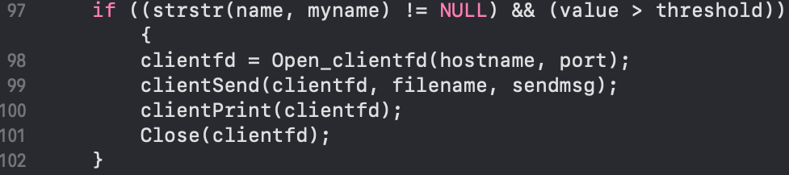
구현상 노하우
alarmClient.c에서 temperature인지 판별하는 부분 추가
이전 단계에서 threshold 값와 받아온 value값을 비교하였다.
그러나, 이름도 비교해야 된다는 것을 인지하였음.
strcmp로 비교하는 대신에 strstr을 이용하여 비교하였음.
그 이유는?
어떤 이름이건 temperature가 들어가기만 한다면 온도로 인식하여 비교하기로 하였다.
예를 들어 이번 6단계에서는 temperaturePI라는 이름으로 전송받는데,
PI가 들어갔더라도 해당 이름 안에 temperature가 들어간다면(strstr(temperaturePI, temperature)) 온도로 인식

Slide 20
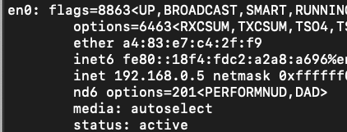
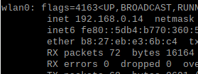
구현상 노하우
Wifi로 연결된 두 컴퓨터의 ip 주소를 찾는 방법
ifconfig로 ip 주소를 찾았음.
<MacBook측에서는 192.168.0.5 사용>
<Raspberry Pi측에서는 192.168.0.14 사용>

Slide 21

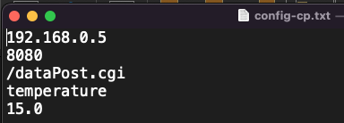
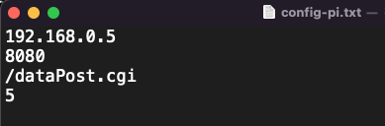
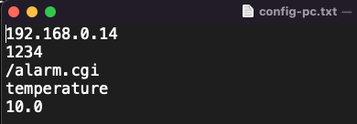
구현상 노하우
Wifi로 연결된 두 컴퓨터의 ip 주소를 찾는 방법
client 부분에서는 server와 통신해야 하기 때문에, 192.168.0.5(MacBook이 사용중)로 보내준다.
server 부분에서는 client와 통신해야 하기 때문에, 192.168.0.14(Raspberry Pi가 사용중)로 보내준다.
<client측에서는 192.168.0.5로 변경>
<server측에서는 192.168.0.14로 변경>

Slide 22
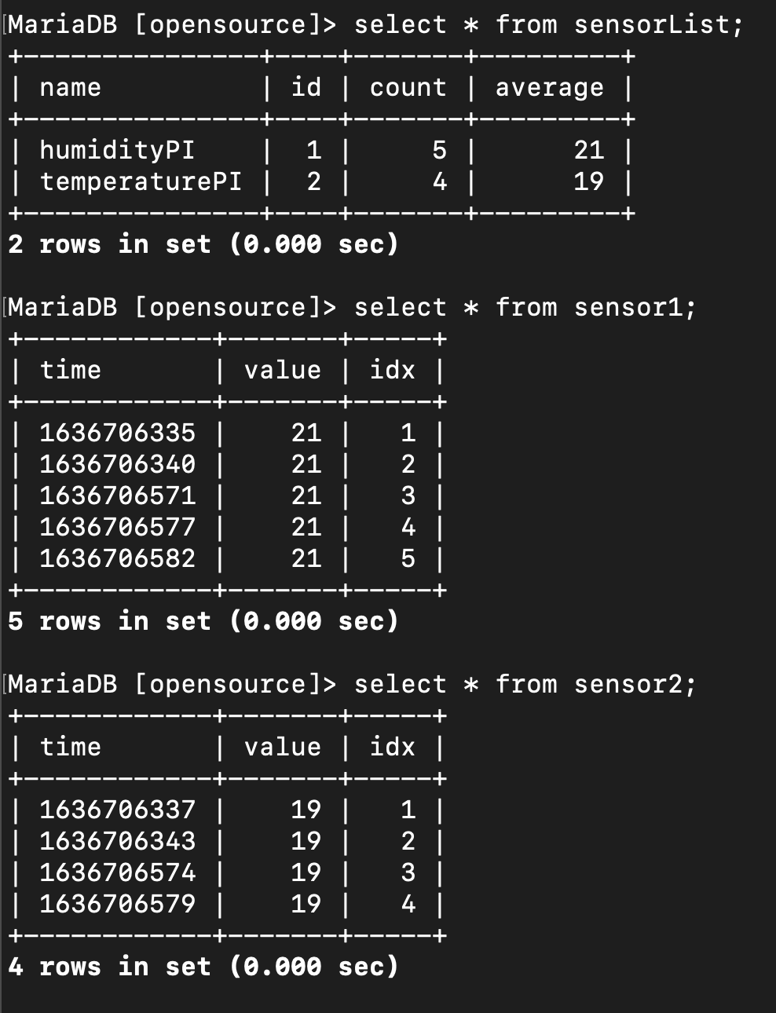
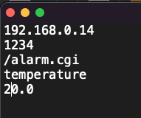
CheckPoint – 실행 결과
실행 이전의 상황
1. threshold를 20으로 수정하였다.
temperaturePI가 20 초과일 때 알람이 올 것이다.
2. Database 내 table 상태는 다음과 같다.

Slide 23
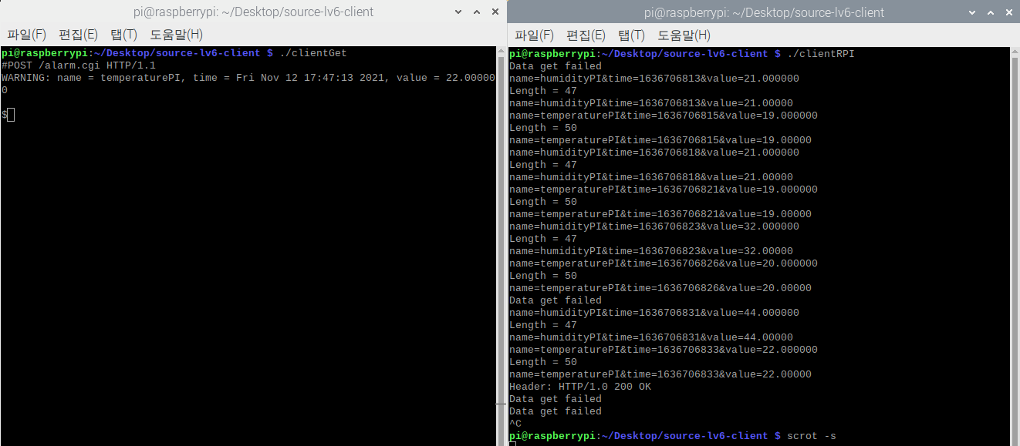
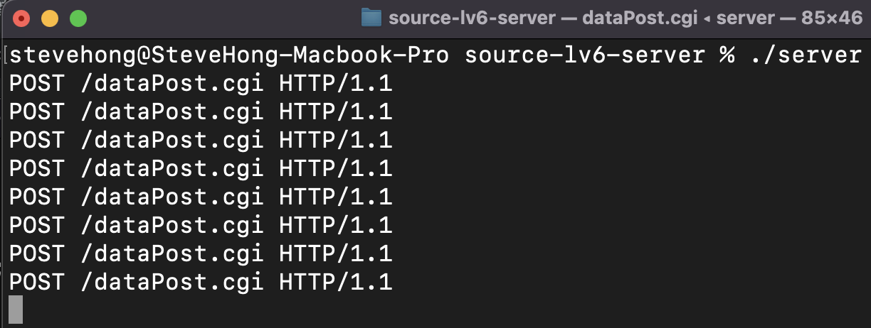
CheckPoint – 실행 결과
서버로 보낼 msg
1 POST
다시 받아온 msg length
실행 이후 상황
1. 4 set (8회 POST) 전송하였음.
마지막 temperaturePI가 22의 값을 전송
threshold 20을 넘었으므로 clientGet 화면 내에 alarm 발생
2. server측에서도 8회 전송받았음
다시 받아온 msg
alarm.cgi로부터 ACK 받음

Slide 24
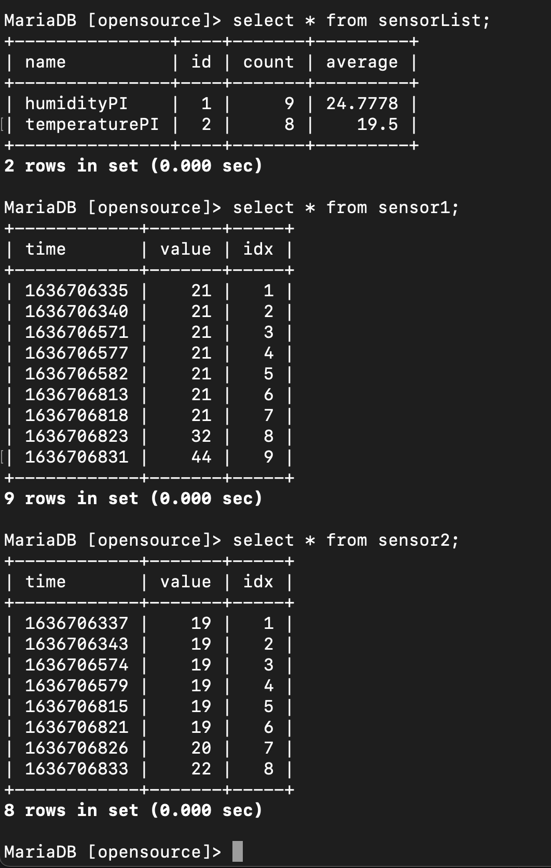
CheckPoint – 실행 결과
실행 이후 상황
3. 실행 이후 database 내 table은 다음과 같다.

Slide 25
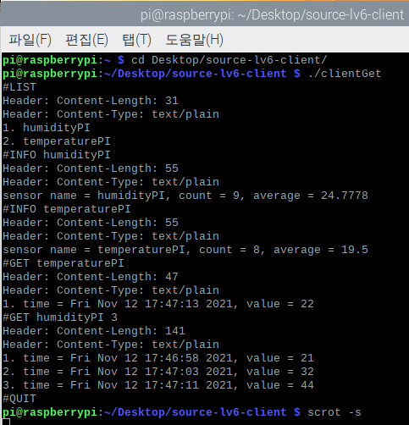
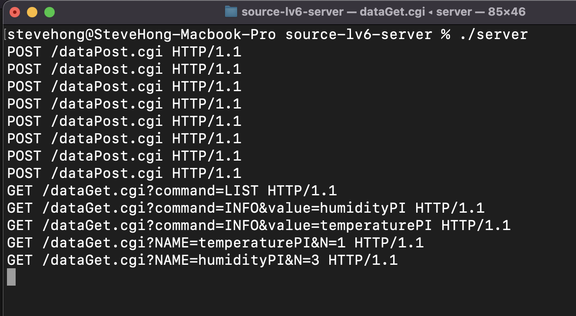
CheckPoint – 실행 결과
실행 이후의 상황
4. clientGet으로 현재 Database 정보 GET
GET temperaturePI에서 마지막 정보를 받아오는데, threshold를 넘은 22가 출력된 것을 보아, update된 database의 정보가 제대로 받아와진다는 것을 알 수 있음
server에서도 명령어에 맞게 GET을 잘 받았음

Slide 26
결론
이번 6단계 과제를 통해 우리는…
Raspberry Pi의 온습도 센서로부터 정보를 받아와 server로 해당 정보를 전송
server 측에 위치해있는 database에 정보 저장
이외의 server측과 client 측과의 원활한 통신
을 구현해보았다.
기존의 소스코드를 분할하여 각각 컴퓨터에 따로 실행하여 서로 통신해보면서, ip 주소와 port 번호를 이용한 통신을 직접 체험해볼 수 있었다.

Slide 27
참고문헌
교수님 자료
00osp00.pdf
과제명세서.pdf
06osp.pdf
온습도 센서 사용하기, https://blog.naver.com/PostView.naver?blogId=roboholic84&logNo=220360435768&categoryNo=129&parentCategoryNo=&from=thumbnailList
uint8,16,32... 란?, https://kasper1030.tistory.com/231
memset 함수 메모리 초기화, https://blockdmask.tistory.com/441

